Slide 1

Pandangan Publik Terhadap Tuntutan Keterbukaan Informasi Publik
Dr. (Cand.) Fuad Hidayat, S.Sos., M.Si.

Slide 2
PENDAHULUAN
Kehadiran Undang-Undang No. 14 tahun 2008 tentang Keterbukaan Informasi Publik merupakan bentuk pengejawantahan Pasal 28F UUD NRI Tahun 1945 yang mengamanatkan, bahwa setiap orang berhak berkomunikasi, menyebarkan dan mendapatkan informasi untuk mengembangkan pribadi dan lingkungan sosialnya
Badan publik diwajibkan untuk semakin transparan dan informasi harus dibuka seluas-luasnya dengan pengecualian hal-hal yang menyangkut keamanan negara, persaingan usaha yang sehat, hak privat, dan yang diatur oleh undang- undang
Pada dasarnya, UU KIP mempunyai tiga sumbu utama, yakni transparansi, partisipasi, dan akuntabilitas publik. Ketiga hal tersebut secara komprehensif mengatur kewajiban badan/pejabat publik untuk memberikan akses informasi scr terbuka dan efisien kepada publik.

Slide 3
(4) Informasi publik yang dikemas dengan baik juga dapat mendukung berkembangnya partisipasi publik. Sehingga hubungan timbal balik positif antara masyarakat dan badan publik dapat terjalin dengan baik
Lanjutan…
(2) Adanya pelayanan informasi yang prima akan mendorong partisipasi masyarakat dalam pengambilan kebijakan publik yang dikeluarkan badan publik
(3) Karenanya, kemampuan aparatur negara dalam menghimpun, mengelola dan mempersiapkan data, termasuk pendokumentasiannya merupakan kata kunci untuk memberikan pelayanan informasi publik yang akurat, cepat, tepat waktu dan murah
(1) UU KIP juga bertujuan untuk meningkatkan kualitas keterlibatan masyarakat dalam proses mengambil keputusan publik.

Slide 4
Kewajiban Badan Publik
Beberapa hal yang menjadi kewajiban badan publik sebagaimana terdapat dalam UU KIP antara lain:
Mendokumentasikan, menyediakan dan melayani permintaan informasi publik (Pasal 1 ayat 9)
Menyediakan informasi publik yang akurat, benar dan tidak menyesatkan (Pasal 7 ayat 2)
Menyediakan, memberikan dan atau menerbitkan informasi public selain informasi yang dikecualikan sesuai dengan ketentuan (Pasal 7 ayat 1)
Membangun dan mengembangkan sistem informasi dan dokumentasi untuk mengelola Informasi Publik secara baik dan
efisien sehingga dapat diakses dengan mudah (Pasal 7 ayat 3

Slide 5
Kewajiban Badan Publik
Beberapa hal yang menjadi kewajiban badan publik sebagaimana terdapat dalam UU KIP antara lain:
Membuat pertimbangan secara tertulis setiap kebijakan yang diambil untuk memenuhi hak setiap Orang atas Informasi Publik
(Pasal 7 ayat 4)
Memanfaatkan sarana dan atau media elektronik dan non elektronik (Pasal 7 ayat 6), dan Menyusun kearsipan dan pendokumentasian informasi publik (pasal 8)
Memberikan pertimbangan secara tertulis dalam setiap kebijakan yang memuat pertimbangan politik, ekonomi, sosial, budaya, dan atau pertahanan dan keamanan negara (Pasal 7 ayat 5)
Menunjuk dan menetapkan Pejabat Pengelola Informasi dan Dokumentasi (Pasal 13 ayat 1)

Slide 6
01
Memiliki rancangan peraturan internal untuk melaksanakan
Pelayanan Informasi Publik (Implementasi UU KIP)
Kesiapan Badan Publik
02
Mempunyai pejabat yg khusus ditugaskan di bidang informasi dan dokumentasi (PPID)
dalam membuka informasi publik
03
menyiapkan sarana dan prasarana infrastruktur informasi
04
Melakukan klasifikasi informasi

Slide 7
Hasil Monev Keterbukaan Informasi Badan Publik SKPD Prov. Jateng Tahun 2021 :
SKPD
Informatif : 21 SKPD
Menuju Informatif : 8 SKPD
Cukup Informatif : 2 SKPD
Tidak Informatif : 3 SKPD
BLUD
7 BLUD Provinsi Jawa Tengah masuk kategori Informatif
Catatan :
Masih ada 3 SKPD di lingkungan Pemrov Jateng yang belum memenuhi standar layanan informasi yang diinginkan masyarakat (Tidak Informatif), yang perlu meningkatkan kinerjanya dalam rangka melayani masyarakat atas pelayanan data dan informasi publik

Slide 8

Indeks Keterbukaan Informasi Publik Th 2021
Infographic Style
Hasil IKIP 2021 untuk Provinsi Jawa Tengah, berada dalam situasi sedang dengan skor 75,6 atau di atas skor nasional yakni 72,6, menempati posisi 13 dari 34 Provinsi
Situasi keterbukaan informasi publik pada dimensi lingkungan fisik danpolitik, skor 75,99 atau lebih tinggi dari skor nasional 72,11.
Situasi keterbukaan informasi publik dimensi lingkungan ekonomi, Jawa Tengah memperoleh skor 72,31, lebih tinggi dari skor Nasional 70,51
Situasi keterbukaan informasi publik dimensi lingkungan hukum, memperoleh skor 76,59 atau lebih tinggi dari skor Nasional 74,53.

Slide 9

Menurut Abramson (2003: 12-13) para pengambil kebijakan public perlu memperhatikan faktor kemampuan sumber daya manusia pengelola dan dukungan atau ketersediaan infrastruktur komunikasi
dalam pengembangan layanan informasi publik. Hal tersebut merupakan kebutuhan dasar yang harus dipenuhi untuk melaksanakan pelayanan informasi publik dengan optimal.

Slide 10
LANGKAH-LANGKAH
Yg dapat diambil agar bisa mengoptimalkan peran SDM lembaga publik, yaitu:
01
MENINGKATKAN KESADARAN STAF BADAN PUBLIK dan masyarakat akan pentingnya informasi dan pemanfaatan informasi. Badan publik perlu menyediakan informasi publik yang memadai, namun demikian kegiatan ini akan sulit berjalan efektif jika masyarakat tidak didorong dan dilibatkan dalam pemanfaatan informasi publik yang ada
PENGEMBANGAN KEMITRAAN PENYEBARLUASAN INFORMASI PUBLIK. Pelayanan informasi publik memerlukan keterlibatan tidak hanya lembaga pemerintah tetapi juga lembaga penyiaran (publik dan swasta), dan lembaga kemasyarakatan yang bergerak dalam bidang komunikasi dan informasi. Kerja sama pemerintah dan lembaga kemasyarakatan merupakan keniscayaan untuk menciptakan jembatan akses komunikasi yang efektif dan efisien
PENDIDIKAN DAN PELATIHAN SDM bidang komunikasi dan informasi sebagai agen penyedia, pengelolaan, penyebaran informasi publik. Secara praktis hal itu bisa dilakukan dengan mengadakan training atau workshop dan permagangan, pemberian beasiswa, dan peningkatan standar kompetensi kerja bidang komunikasi dan informasi
02
03

Slide 11
MAKNA INFORMASI BAGI PUBLIK
Informasi merupakan bagian dari hak asasi manusia, maka di dalam Undang-Undang No. 39 Tahun 1999 tentang Hak Asasi Manusia Pasal 14 diatur tentang hak untuk memperoleh informasi:
(1) Setiap orang berhak untuk berkomunikasi dan memperoleh informasi yang diperlukan untuk mengembangkan pribadi dan lingkungan sosialnya.
(2) Setiap orang berhak untuk mencari, memperoleh, memiliki, menyimpan, mengolah, dan menyampaikan informasi dengan menggunakan segala jenis sarana yang tersedia.
Hak setiap orang terhadap informasi adalah meliputi hak untuk mencari, memperoleh, memiliki, menyimpan, mengolah, dan menyampaikan informasi dengan berbagai sarana dan fasilitas yang tersedia, sehingga bagi setiap orang dijamin oleh peraturan perundang-undangan atas haknya terhadap informasi.

Slide 12
MANFAAT
Dan dampak positif atas adanya keberbukaan informasi publik adalah:
Sebagai pembelajaran bagi masyarakat terhadap kebijakan penyelenggaraan pemerintah. Dengan mengetahui kebijakan pemerintah selain masyarakat semakin cerdas, masyarakat juga akan mengikuti apa yang sudah ada dalam kebijakan pemerintah tersebut selama kebijakan tersebut berpihak pada masyarakat
Terpenuhinya kebutuhan masyarakat terutama yang menjadi hak dasar masyarakat, kenapa demikian? Karena dengan keterbukaan informasi publik masyarakat akan terlibat dalam proses perencanaan pembangunan dan penganggaran, sehingga potensi masyarakat untuk mengusulkan kebutuhannya dalam perencanaan pembagunan akan semakin besar.
menekan kasus-kasus penyalahgunaan wewenang dan praktik-praktik korupsi, kolusi, nepotisme serta punggutan liar yang masih sering terjadi dalam penyelenggaraan pelayanan masyarakat. Adanya keterbukaan informasi tentang layanan masyarakat, masyarakat akan tahu apabila terjadi penyelahgunaan wewenang untuk kepentingan pribadi, sehingga selain layanan publik bisa lebih baik, praktik-praktik pungutan liar akan bisa semakin ditekan.
Masyarakat dapat melakukan pemantauan terhadap penyelenggaraan pemerintahan termasuk dalam pelaksanaan pembangunan yang menggunakan anggaran publik. Pemantauan berbasis komunitas ini dapat meningkatkan efektifitas dan efisiensi anggaran pembangunan.

Slide 13
TUJUAN UTAMA
Dari implementasi keterbukaan informasi yakni untuk mendukung penyelenggaraan negara yang baik. Untuk mencapai tujuan tersebut, maka partisipasi public menjadi keniscayaan. 4 hal yg perlu diperhatikan:
Pertama, Komunikasi
Membangun komunikasi dua arah dengan stakeholder menjadi langkah strategis yang mesti dilakukan. Konteks pelayanan informasi publik, komunikasi menjadi kunci harmonisasi antara Badan Publik dengan masyarakat. Ada banyak model komunikasi yang mesti dikembangkan, sejak dari pelayanan sampai penanganan pengaduan dan penyelesaian sengketa. Saluran, media, dan konten komunikasi juga perlu dibuat bervariasi disesuaikan dengan segmentasi masyarakat.
Kedua, Tingkat Penerimaan
Utk mendapatkan atensi publik, sosialisasi & diskusi bisa menjadi instrumen dlm menyampaikan rencana kebijakan publik & rencana program. Badan Publik dpt menggunakan instrumen ini utk menyampaikan pesan sekaligus menerima masukan. Hal ini penting guna mematangkan kebijakan & program yg sedang & akan dilakukan. Dlm kesempatan yg sama, masyarakat dapat mengetahui sejak dini & memberikan masukan/perbaikan atas kebijakan yg akan diterapkan. Sejalan dg itu, Badan Publik juga perlu menyampaikan evaluasi atas sejumlah kebijakan yg telah dilakukan.
Ketiga, Kolaborasi
Kolaborasi sdh mjd keniscayaan bagi Badan Publik utk mewujudkan keterbukaan informasi. Bahkan dlm implementasinya tdk mungkin terlepas dari peran masyarakat. Karena itu perlu sebuah ekosistem untuk membangun kolaborasi positif yang saling mendukung sesuai kapasitasnya dalam koridor regulasi.
Keempat, Tingkat Kepercayaan.
Salah satu ukuran keberhasilan dari implementasi kebijakan dan program yang terapkan adalah kepercayaan dari publik. Dalam konteks pelayanan informasi, lebih spesifik dapat dilakukan melalui survei dan menghasilkan Indeks Kepuasan Masyarakat

Slide 14

Infographic Style
Hak memperoleh informasi merupakan hak asasi manusia dan keterbukaan informasi publik merupakan salah satu ciri penting Negara demokratis yang menjunjung tinggi kedaulatan rakyat untuk mewujudkan penyelenggaraan negara yang baik.
Keterbukaan informasi publik merupakan sarana dalam mengoptimalkan pengawasan publik terhadap penyelenggaraan negara dan Badan Publik lainnya dan segala sesuatu yang berakibat pada kepentingan publik.
Pengelolaan informasi publik merupakan salah satu upaya untuk mengembangkan masyarakat informasi.

Slide 15
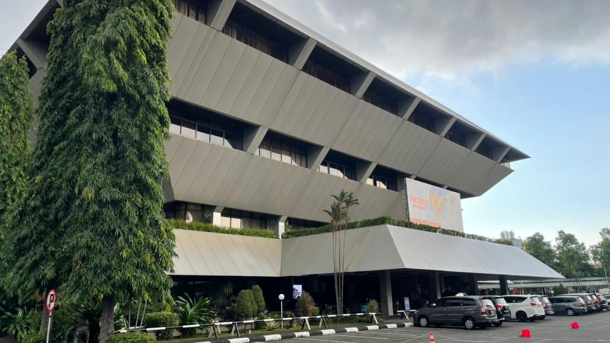
TERIMA KASIH

